Slide 1
Осередки походження культурних рослин і свійських тварин

Slide 2
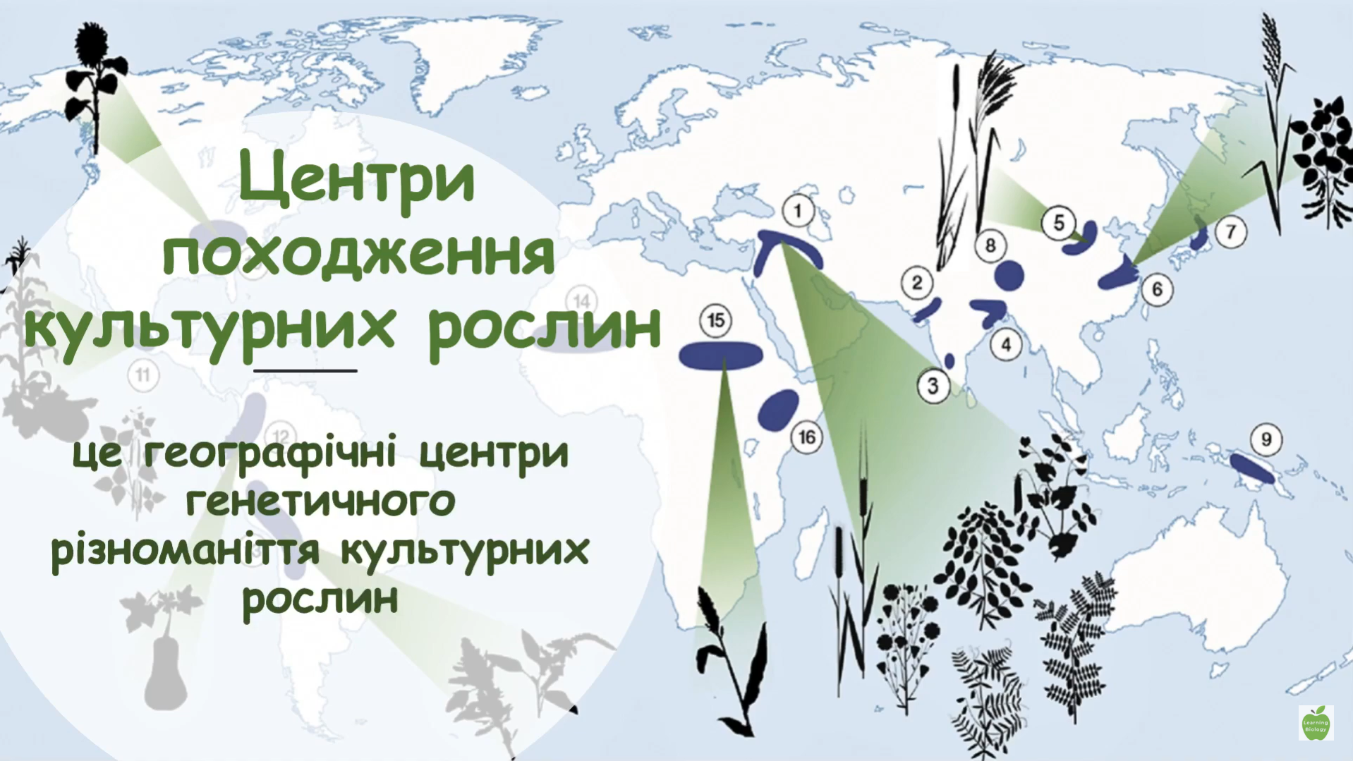
Зі світу по тварині й насінині

Slide 3
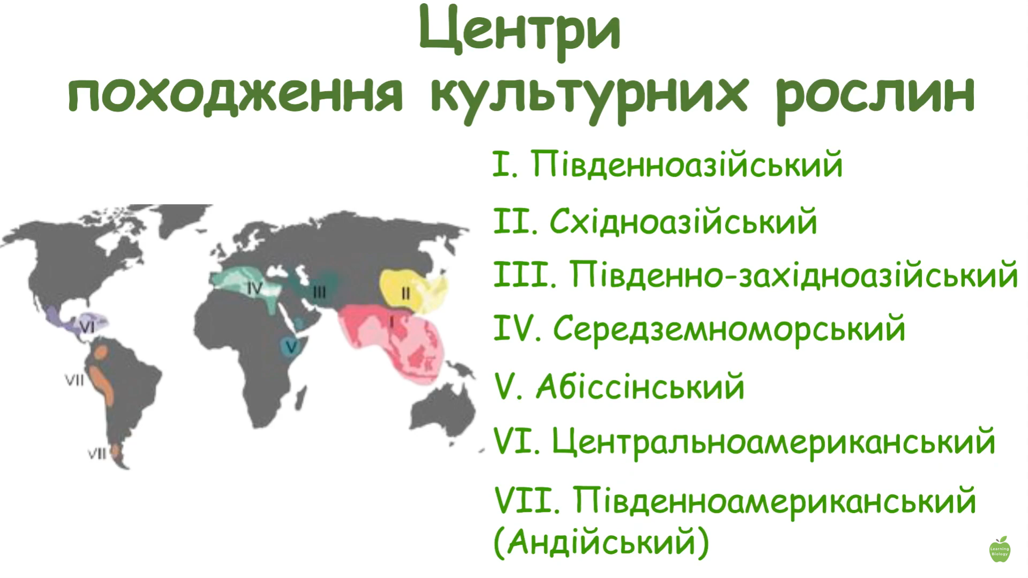

Slide 4
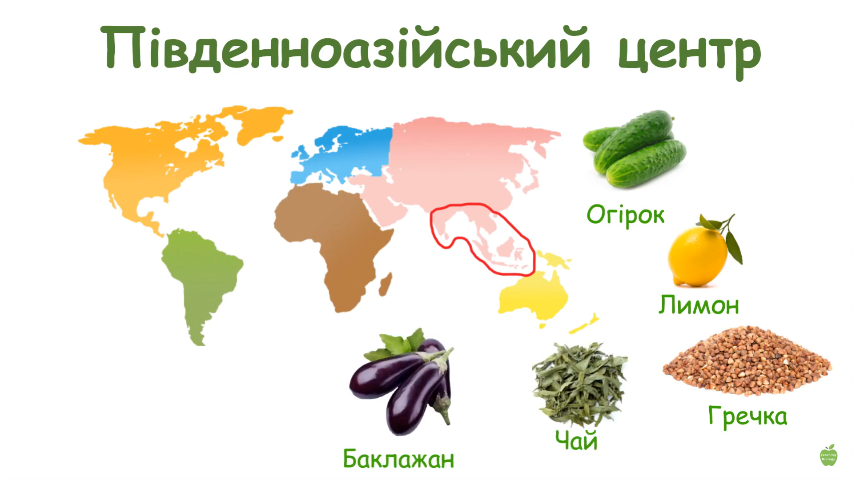

Slide 5
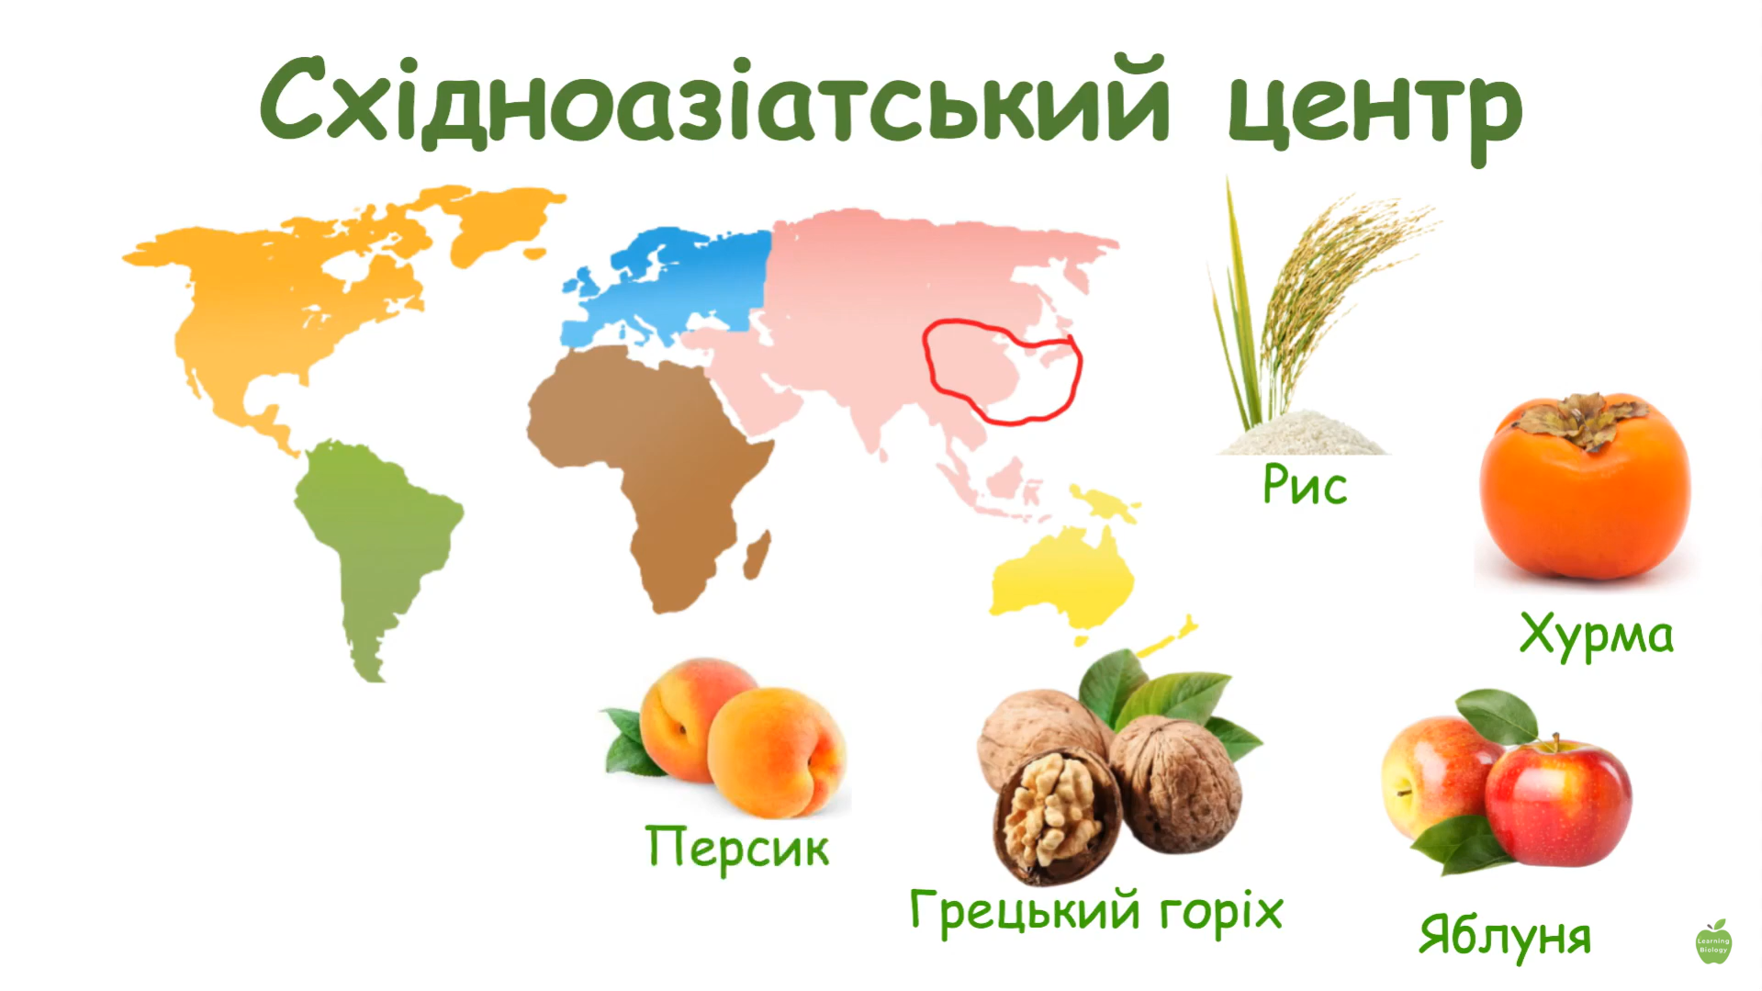

Slide 6


Slide 7
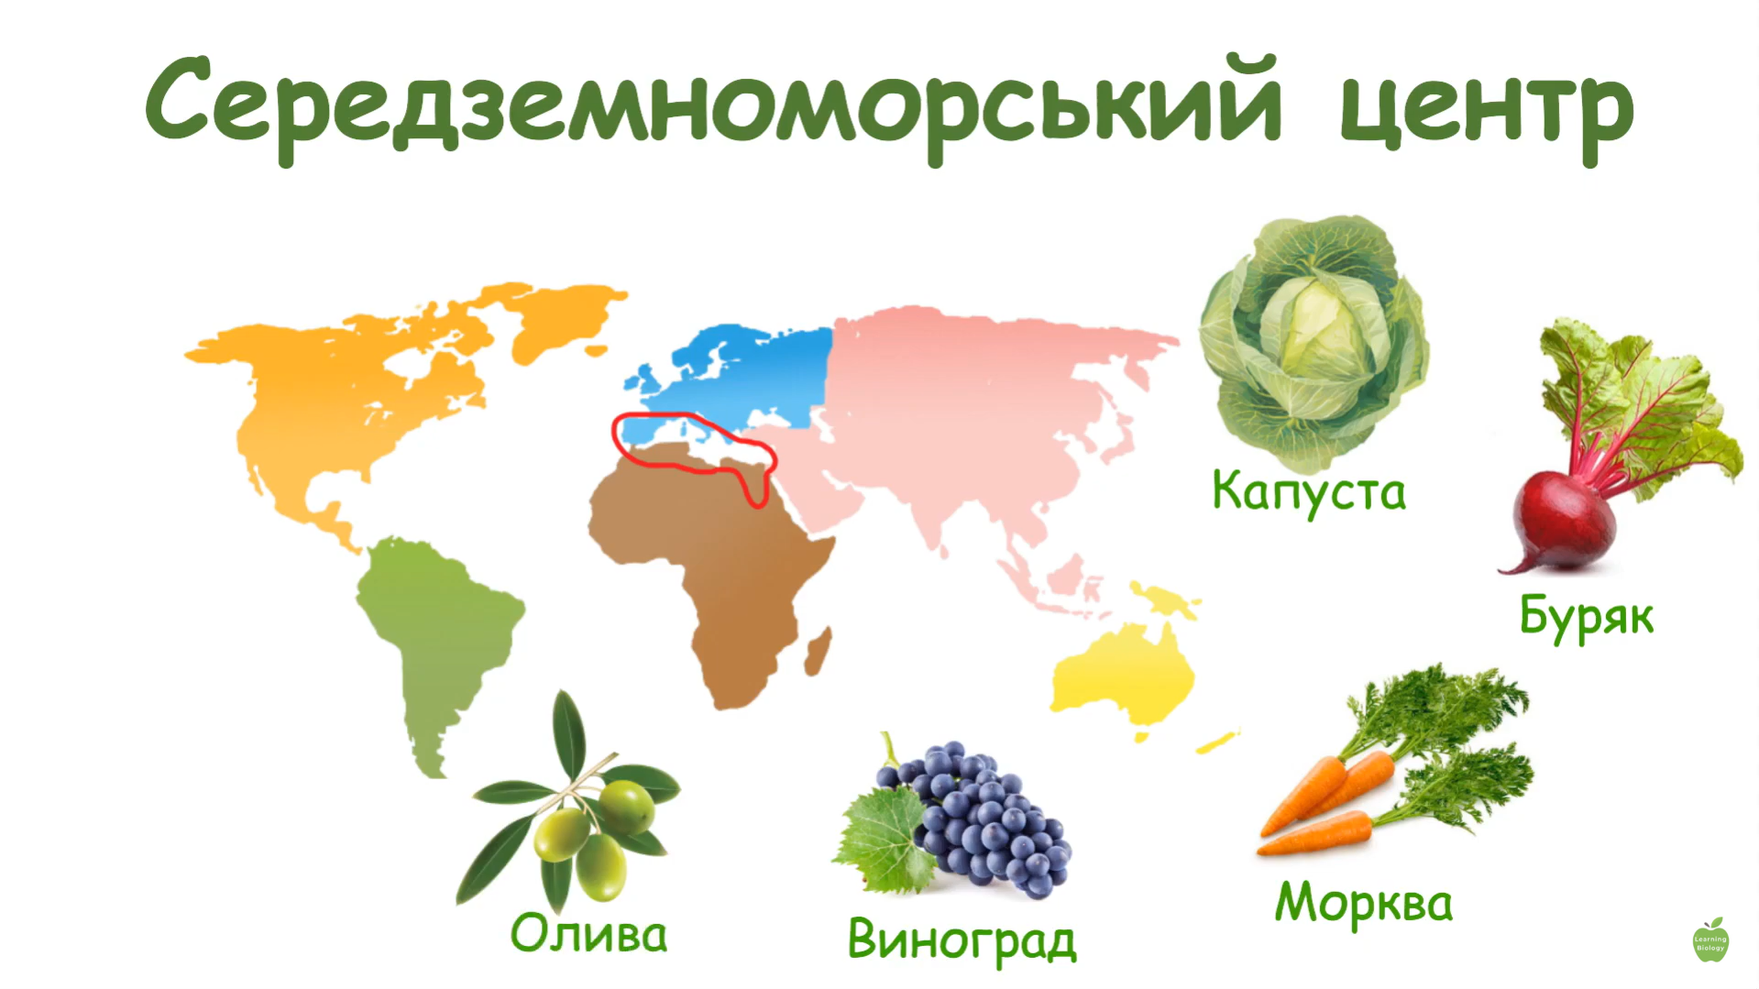

Slide 8


Slide 9


Slide 10
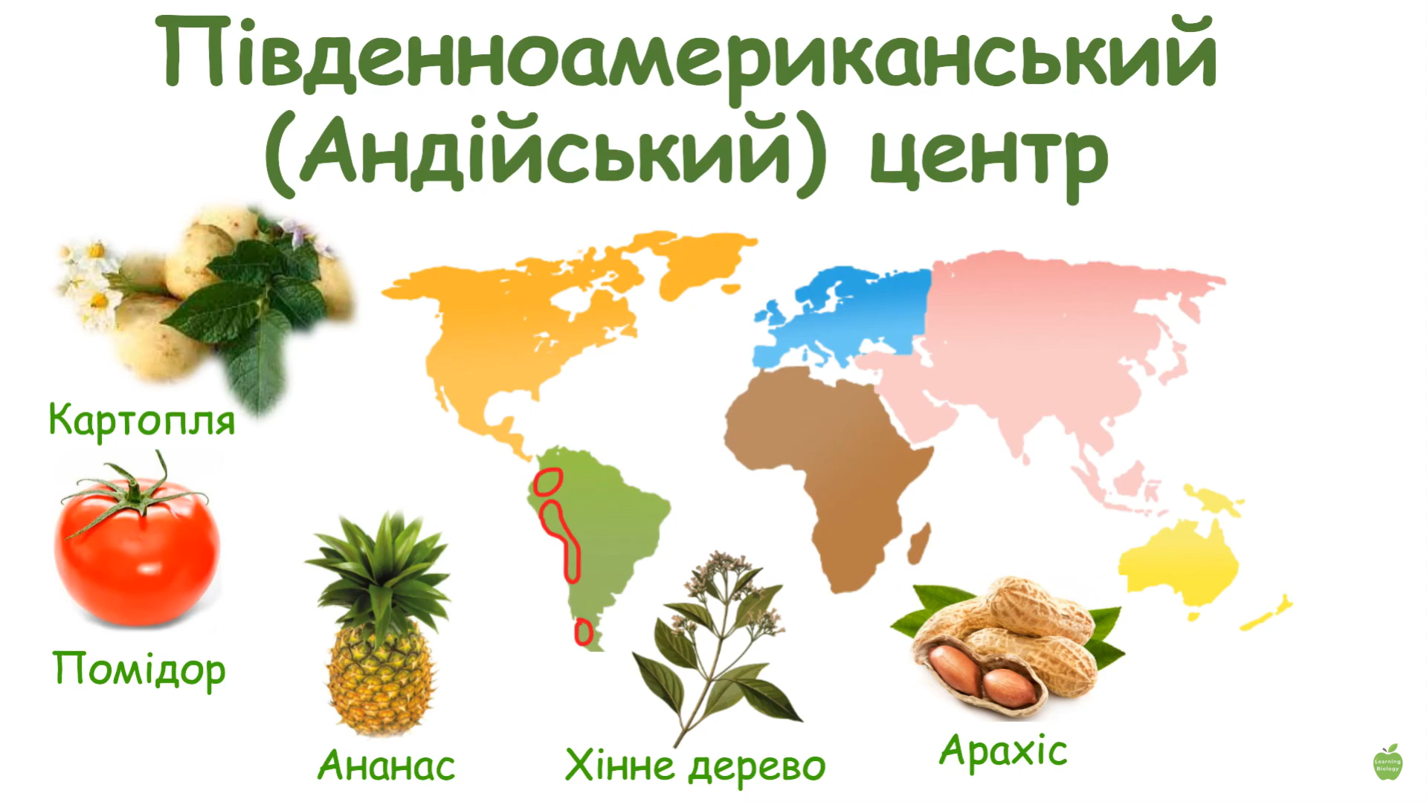

Slide 11
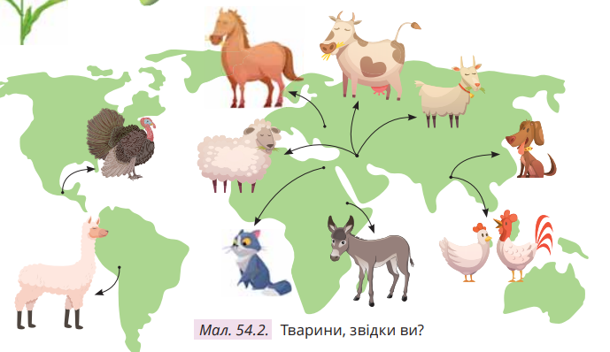
Зі світу по тварині й насінині

Slide 12
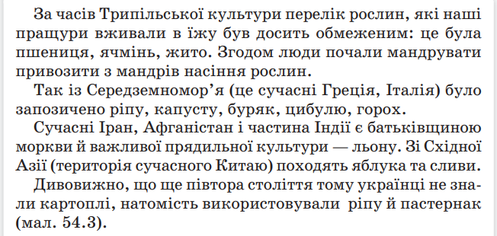
Які рослини споживали наші предки?

Slide 13
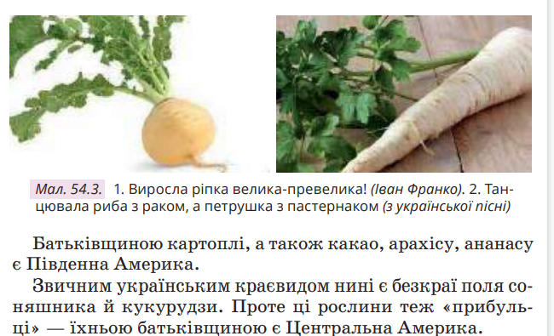

Slide 14

Тварини-мандрівники

Slide 15

